Slide 1
13Hỡi Đức Giê-hô-va, danh Ngài còn đến đời đời;
Kỷ-niệm Ngài trải qua đời nầy đến đời kia.
14Vì Đức Giê-hô-va sẽ đoán-xét dân-sự Ngài,
Và đổi ý về việc những kẻ tôi-tớ Ngài.
13 Your name, O Lord, endures forever,
your renown, O Lord, throughout all ages.
14 For the Lord will vindicate his people
and have compassion on his servants.

Slide 2
15Hình-tượng của các dân bằng bạc và bằng vàng,
là công-việc tay loài người làm ra.
16Hình-tượng có miệng mà không nói,
Có mắt mà chẳng thấy,
15 The idols of the nations are silver and gold,
the work of human hands.
16They have mouths, but do not speak;
they have eyes, but do not see;

Slide 3
17Có tai mà không nghe, và miệng nó không hơi-thở.
18Phàm kẻ nào làm hình-tượng,
và nhờ-cậy nơi nó, đều giống như nó.
17they have ears, but do not hear,
nor is there any breath in their mouths.
18Those who make them become like them,
so do all who trust in them.

Slide 4
19Hỡi nhà Y-sơ-ra-ên, hãy chúc-tụng Đức Giê-hô-va!
Hỡi nhà A-rôn, hãy chúc-tụng Đức Giê-hô-va!
20Hỡi nhà Lê-vi, hãy chúc-tụng Đức Giê-hô-va!
Hỡi các người kính-sợ Đức Giê-hô-va,
khá chúc-tụng Đức Giê-hô-va!
19 O house of Israel, bless the Lord!
O house of Aaron, bless the Lord!
20O house of Levi, bless the Lord!
You who fear the Lord, bless the Lord!

Slide 5
21Đáng từ Si-ôn chúc-tụng Đức Giê-hô-va,
Là Đấng ngự tại Giê-ru-sa-lem!
Ha-lê-lu-gia!
21Blessed be the Lord from Zion,
he who dwells in Jerusalem!
Praise the Lord!

Slide 6

Blessed Be Your Name
Luôn ca ngợi Chúa

Slide 7
Blessed be Your Name In the land that is plentiful
Lòng sướng vui chúc tán
Vì mọi điều mà Chúa ban phát xuống

Slide 8
Where Your streams of abundance flow Blessed be Your name
Đời thuộc Ngài tràn phước ân sức sống
Hát ca chúc tôn Ngài

Slide 9
Blessed Be Your name When I'm found in the desert place
Nhiều lúc con khốn khó
Lòng nguyện cầu và cứ dâng tiếng hát

Slide 10
Though I walk through the wilderness
Blessed be Your name
Tụng ngợi Ngài dù có bao thách thức,
Vẫn luôn quy phục Ngài

Slide 11
Every blessing You pour out, I'll Turn back to praise
Bao nhiêu ơn lành Ngài ban cho con
Mãi mãi ghi lòng

Slide 12
When the darkness closes in, Lord Still I will say
Nay trong cơn hoạn nạn lòng con đây
Vẫn cứ ca ngợi

Slide 13
Blessed be the name of the Lord Blessed be Your name
Chúc tôn danh Ngài hằng con muôn thu
Chúc tôn danh Ngài hoài

Slide 14
Blessed be the name of the Lord Blessed be Your glorious name
Chúc tôn danh Ngài hằng con muôn thu
Chúc tôn danh Ngài hiển vinh muôn đời

Slide 15
Blessed be Your name When the sun's shining down on me
Lòng sướng vui chúc tán
Vì mọi điều mà Chúa ban phát xuống

Slide 16
When the world's 'all as it should be' Blessed be Your name
Đời thuộc Ngài tràn phước ân sức sống
Hát ca chúc tôn Ngài

Slide 17
Blessed be Your name On the road marked with suffering
Nhiều lúc con khốn khó
Lòng nguyện cầu và cứ dâng tiếng hát

Slide 18
Though there's pain in the offering Blessed be Your name
Tụng ngợi Ngài dù có bao thách thức,
Vẫn luôn quy phục Ngài

Slide 19
Every blessing You pour out, I'll Turn back to praise
Bao nhiêu ơn lành Ngài ban cho con
Mãi mãi ghi lòng

Slide 20
When the darkness closes in, Lord Still I will say
Nay trong cơn hoạn nạn lòng con đây
Vẫn cứ ca ngợi

Slide 21
Blessed be the name of the Lord Blessed be Your name
Chúc tôn danh Ngài hằng con muôn thu
Chúc tôn danh Ngài hoài

Slide 22
Blessed be the name of the Lord Blessed be Your glorious name
Chúc tôn danh Ngài hằng con muôn thu
Chúc tôn danh Ngài hiển vinh muôn đời

Slide 23
Blessed be the name of the Lord Blessed be Your name
Chúc tôn danh Ngài hằng con muôn thu
Chúc tôn danh Ngài hoài

Slide 24
Blessed be the name of the Lord Blessed be Your glorious name
Chúc tôn danh Ngài hằng con muôn thu
Chúc tôn danh Ngài hiển vinh muôn đời

Slide 25
You give and take away You give and take away
Dù lúc Chúa xuống ơn thiêng
hoặc lúc Chúa xuống ơn lành,

Slide 26
My heart will choose to say Lord, blessed be Your name
Lòng vẫn cứ hát ca vang,
nguyện chúc tán Chúa muôn đời.

Slide 27
You give and take away You give and take away
Dù lúc Chúa xuống ơn thiêng
hoặc lúc Chúa xuống ơn lành,

Slide 28
My heart will choose to say Lord, blessed be Your name
Lòng vẫn cứ hát ca vang,
nguyện chúc tán Chúa muôn đời.

Slide 29
Chúc tôn danh Ngài hằng con muôn thu
Chúc tôn danh Ngài hoài
Blessed be the name of the Lord Blessed be Your glorious name

Slide 30
Chúc tôn danh Ngài hằng con muôn thu
Chúc tôn danh Ngài hiển vinh muôn đời
Blessed be the name of the Lord Blessed be Your glorious name

Slide 31
Chúc tôn danh Ngài hằng con muôn thu
Chúc tôn danh Ngài hoài
Blessed be the name of the Lord Blessed be Your glorious name

Slide 32
Chúc tôn danh Ngài hằng con muôn thu
Chúc tôn danh Ngài hiển vinh muôn đời
Blessed be the name of the Lord Blessed be Your glorious name

Slide 33
You give and take away You give and take away
Dù lúc Chúa xuống ơn thiêng
hoặc lúc Chúa xuống ơn lành,

Slide 34
My heart will choose to say Lord, blessed be Your name
Lòng vẫn cứ hát ca vang,
nguyện chúc tán Chúa muôn đời.

Slide 35
You give and take away You give and take away
Dù lúc Chúa xuống ơn thiêng
hoặc lúc Chúa xuống ơn lành,

Slide 36
My heart will choose to say Lord, blessed be Your name
Lòng vẫn cứ hát ca vang,
nguyện chúc tán Chúa muôn đời.

Slide 37
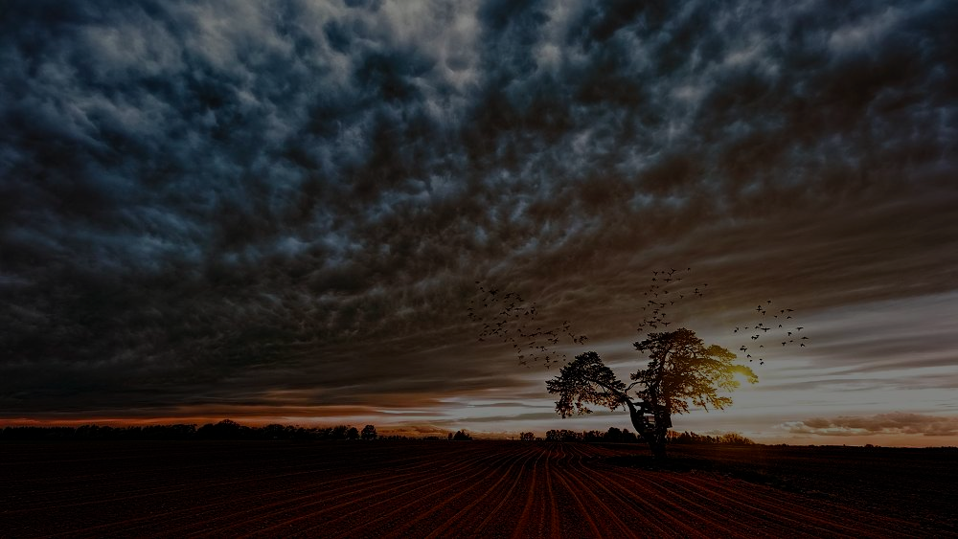
For All You’ve Done
Vì mọi điều Ngài đã làm

Slide 38

3Vả, trước hết tôi đã dạy-dỗ anh em điều mà chính tôi đã nhận-lãnh, ấy là Đấng Christ chịu chết vì tội chúng ta theo lời Kinh-thánh; 4Ngài đã bị chôn, đến ngày thứ ba, Ngài sống lại, theo lời Kinh-thánh; (I Corin 15:3-4)
21Còn anh em ngày trước vốn xa-cách Đức Chúa Trời, và là thù-nghịch cùng Ngài bởi ý-tưởng và việc ác mình, 22nhưng bây giờ Đức Chúa Trời đã nhờ sự chết của Con Ngài chịu lấy trong thân-thể của xác-thịt mà khiến anh em hòa-thuận, đặng làm cho anh em đứng trước mặt Ngài cách thánh-sạch không vết, không chỗ trách được; (Cô-lô-se 1:21-22)

Slide 39

My Savior, Redeemer Lifted me from the miry clay
Ϲứu Ϲhúa con, Đấng Ϲứu ân Đã cứu vớt con từ chốn tối tăm!

Slide 40

Almighty forever I will never be the same 'cause You came near
Oai nghi Ɲgài đến muôn đời. Tâm linh con thoả vui từ đâу vì Ngài đã đến

Slide 41
From the everlasting
To the world we live The Father's only Son
nơi trần gian cứu vớt người. Ϲhúa đã đến với ta. Giê-xu là Ϲon Ϲhúa Ϲha.

Slide 42
You lived and You died You rose again on high
Ngài đã sống và chết thế
Phục sinh hiển vinh trên dương trần

Slide 43
You open the way
For the world to live again
Nhờ cứu Chúa mà thế giới
Được sự sống trong yêu thương Ngài

Slide 44
Halelujah
For all You’ve done
Ha-le-lu-gia
Nhờ ơn Cha ban

Slide 45
Ϲứu Ϲhúa con, Đấng Ϲứu ân Đã cứu vớt con từ chốn tối tăm!
My Savior, Redeemer Lifted me from the miry clay

Slide 46
Oai nghi Ngài đến muôn đời. Tâm linh con thoả vui từ đâу vì Ngài đã đến
Almighty forever I will never be the same
'cause You came near

Slide 47
Nơi trần gian cứu vớt người. Ϲhúa đã đến với ta. Giê-xu là Ϲon Ϲhúa Ϲha.
From the everlasting
To the world we live The Father's only Son

Slide 48
Ngài đã sống và chết thế
Phục sinh hiển vinh trên dương trần
You lived and You died You rose again on high

Slide 49
Nhờ cứu Chúa mà thế giới
Được sự sống trong yêu thương Ngài
You open the way
For the world to live again

Slide 50
Ha-le-lu-gia
Nhờ ơn Cha ban
Halelujah
For all You’ve done

Slide 51
vì Ngài đã đến nơi trần gian cứu vớt người. Ϲhúa đã đến với ta. Giê-xu là Ϲon Ϲhúa Ϲha.
’Cause You came near from the everlasting
To the world we live The Father's only Son

Slide 52
vì Ngài đã đến nơi trần gian cứu vớt người. Ϲhúa đã đến với ta. Giê-xu là Ϲon Ϲhúa Ϲha.
’Cause You came near from the everlasting
To the world we live The Father's only Son

Slide 53
’Cause You came near from the everlasting
To the world we live The Father's only Son
vì Ngài đã đến nơi trần gian cứu vớt người. Ϲhúa đã đến với ta. Giê-xu là Ϲon Ϲhúa Ϲha.

Slide 54
’Cause You came near from the everlasting
To the world we live The Father's only Son
vì Ngài đã đến nơi trần gian cứu vớt người. Ϲhúa đã đến với ta. Giê-xu là Ϲon Ϲhúa Ϲha.

Slide 55
You lived and You died You rose again on high
Ngài đã sống và chết thế
Phục sinh hiển vinh trên dương trần

Slide 56
You open the way
For the world to live again
Nhờ cứu Chúa mà thế giới
Được sự sống trong yêu thương Ngài

Slide 57
Halelujah
For all You’ve done
Ha-le-lu-gia
Nhờ ơn Cha ban

Slide 58
You lived and You died You rose again on high
Ngài đã sống và chết thế
Phục sinh hiển vinh trên dương trần

Slide 59
You open the way
For the world to live again
Nhờ cứu Chúa mà thế giới
Được sự sống trong yêu thương Ngài

Slide 60
Halelujah
For all You’ve done
Ha-le-lu-gia
Nhờ ơn Cha ban

Slide 61
Halelujah
For all You’ve done
Ha-le-lu-gia
Nhờ ơn Cha ban

Slide 62
Halelujah
For all You’ve done
Ha-le-lu-gia
Nhờ ơn Cha ban

Slide 63

Christ is enough
Jesus đủ cho tôi

Slide 64
Christ is my reward And all of my devotion
Jesus Cha đã ban
Ngài là Chúa của con đến muôn đời

Slide 65
Now there's nothing in this world That could ever satisfy
Dương gian chẳng có chi thể so
Làm con thỏa vui như Jesus

Slide 66
Through every trial My soul will sing
Bước qua khổ nạn
Lòng con ca vang

Slide 67
No turning back I've been set free
Chẳng hề thay dời
Niềm tin trong Cha

Slide 68
Christ is enough for me Christ is enough for me
Jesus là đủ cho con
Jesus là đủ cho con

Slide 69
Everything I need is in You Everything I need
Hết thảy trong Jesus, Chúa con cần
Hết thảy trong Jesus

Slide 70
Christ my all in all
The joy of my salvation
Jesus nhu cầu con
Sự cứu rỗi cùng niềm vui mừng

Slide 71
And this hope will never fail
Heaven is our home
Hằng còn luôn hi-vọng nơi Jesus
Hướng đến nơi thiên cung

Slide 72
Through every storm My soul will sing
Bước qua khổ nạn
Lòng con ca vang

Slide 73
Jesus is here To God be the glory
Jesus bên con
Ngợi danh Cha được hiển vang

Slide 74
Christ is enough for me Christ is enough for me
Jesus là đủ cho con
Jesus là đủ cho con

Slide 75
Everything I need is in You Everything I need
Hết thảy trong Jesus, Chúa con cần
Hết thảy trong Jesus

Slide 76
Christ is enough for me Christ is enough for me
Jesus là đủ cho con
Jesus là đủ cho con

Slide 77
Everything I need is in You Everything I need
Hết thảy trong Jesus, Chúa con cần
Hết thảy trong Jesus

Slide 78
I have decided to follow Jesus
No turning back No turning back
Lòng nguyện theo Jesus, cùng bước đi theo Ngài
Cho đến muôn đời, chẳng hề quay lui

Slide 79
I have decided to follow Jesus
No turning back No turning back
Lòng nguyện theo Jesus, cùng bước đi theo Ngài
Cứ tiến bước hoài, quyết theo Jesus

Slide 80
The cross before me, the world behind me
No turning back No turning back
Thập tự ở phía trước, trần gian ta bỏ lại
Không chi ngăn được, ta theo Jesus

Slide 81
The cross before me, the world behind me
No turning back No turning back
Thập tự ở phía trước, trần gian ta bỏ lại
Ta không quay đầu, cứ theo Jesus

Slide 82
Christ is enough for me Christ is enough for me
Jesus là đủ cho con
Jesus là đủ cho con

Slide 83
Everything I need is in You Everything I need
Hết thảy trong Jesus, Chúa con cần
Hết thảy trong Jesus

Slide 84
Christ is enough for me Christ is enough for me
Jesus là đủ cho con
Jesus là đủ cho con

Slide 85
Everything I need is in You Everything I need
Hết thảy trong Jesus, Chúa con cần
Hết thảy trong Jesus

